Slide 1
이드(Id)
당신의 기억을 대신 해드립니다.

Slide 2
서비스 목적
바쁜 일상 속에 기억해야 할 것은 많고 기억하는 것은 많지 않다
하루를 바쁘게 살다 보니, 정작 오늘 나는 어떤 하루를 보낸 건지 신경 못 쓰고 지나는 경우가 많다.
당신이 해야할 많은 기억을 대신 해주고,
어떤 하루를 보내며 살았는지 알려주는 서비스

Slide 3




핵심 기능
맞춤형 대화
일정 관리
개인 아카이브

Slide 4




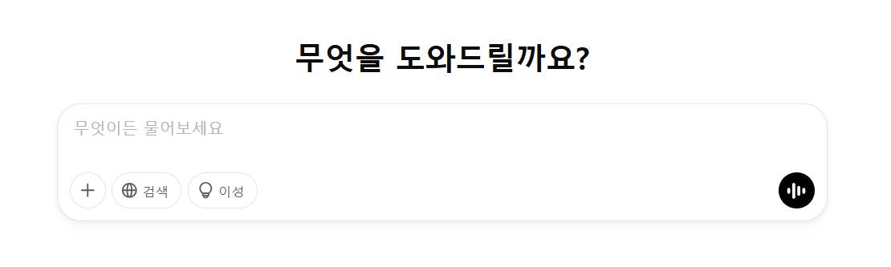



시스템 흐름
웹/앱 = PWA
사용자 맞춤형 대화
관계 형성
활동 분석
관심사 분석
감정 분석
일정
메모
일상
데이터 분석
캘린더
아카이브
일기장
데이터 가공
DB 분석

Slide 5
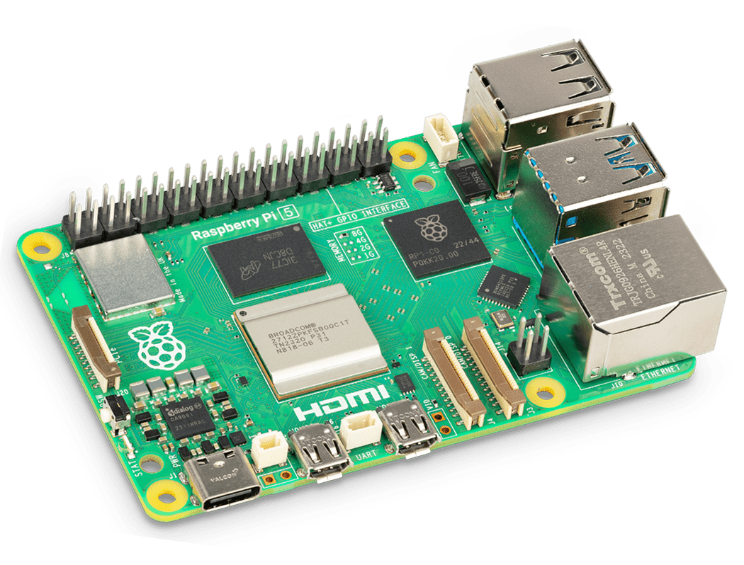



네트워크 설계
게임 서버
[이용 불가]
LLM 서버
(FastAPI)
(Ollama)
DB 분석 서버
(Flask)
(Python)
웹 서버
(React)
(SpringBoot)
(MariaDB)
크롬 확장프로그램

Slide 6
1. 일정 관리
캘린더
사용자 요청 시 일정 저장
일정 직전에 리마인드
웹 페이지에서 일정 “확인/추가/수정/삭제”
일정 관리

Slide 7
2. 개인 아카이브
아카이브
사용자 요청 시 메모 저장
질문 시, 아카이브 RAG 우선 활용
웹 페이지에서 메모 “확인/추가/수정/삭제”
개인 아카이브

Slide 8
3. 맞춤형 대화
일기장
“오늘 하루 어땠어?” 질문 후 응답 저장
고민 상담 요청 시, 일기장 RAG 우선 활용
웹 페이지에서 일기 “확인/추가/수정/삭제”
맞춤형 대화

Slide 9



데이터 분석
분석
데이터 수집
데이터 가공
데이터 분석
사용자 맞춤형 대화
캘린더
추가 질문
활동 분야 분류,
분야별 빈도수&주기
활동 성향 분석,
주요 생활 패턴 파악
생활 패턴 기반 연락
관심사 기반 대화
성향 맞춤형 태도
일정 관리
아카이브
크롬 방문기록
키워드 기반 군집화,
중요 키워드 도출
관심사 분석,
사용자 니즈 파악
개인 아카이브
일기장
추가 질문
감정 점수 평가표
사건 인과관계 노드화
감정 패턴 분석,
사용자 성향 파악
맞춤형 대화

Slide 10


UI/UX 설계
이드 대화
일정 관리
아카이브
일기장
이드 정보
3/13 친구랑 카페
#검색창
사용자 프로필
이드 프로필
사용자에 대한 이드의 인식
3/17 일기
대화
3/26 자소서 마감
대화
4/1 결혼식 참석
5/15 데이트
3/16 일기
대화
2/18 헬스장
1/3 헬스장
#입력창

Slide 11
1. 이드 대화
이드 대화
<프롬포트>
일정: 4/8, 4월 8일 등 문장 유사도로 파악
메모: 일정 이상 글이 길거나, 메모 해줘 등의 문장 유사도로 파악?
그 외 일반 대화
*꼭 1개 선택할 필요 없이 유사도 일정 이상이면 중복 가능(일정이면서 메모..등)
#질문 -> 아카이브 우선 탐색
#상담 -> 일기장 우선 탐색
대화
대화
대화
일정prompt
#입력창
채팅창
필터
메모prompt
LLM
일기prompt

Slide 12
2. 일정 관리
일정 관리
종류
공적 일정(녹색)
사적 일정(황색)
완료 일정(회색)
*완료한 일정은 비활성화 후 하단으로 이동 및 일기장 등재
3/13 친구랑 카페
3/26 자소서 마감
4/1 결혼식 참석
5/15 데이트
2/18 헬스장
1/3 헬스장
나열형
달력형

Slide 13
3. 아카이브
아카이브
메모에 폴더명이 자동 생성되며,
이후 폴더에 다른 메모 or 사이트 링크가 추가될 수 있음
폴더 테이블(여러 내용 테이블 합침)
내용 테이블(메모 or 사이트 링크)
#검색창
크롬 확장프로그램

Slide 14
4. 일기장
일기장
“이드 대화”를 통해 하루를 자동으로 일기장에 작성
“오늘 뭐 했어?” 등 선 질문
감정 분석 모델이 있다고 함 sad: 30% 등
3/17 일기
3/16 일기

Slide 15
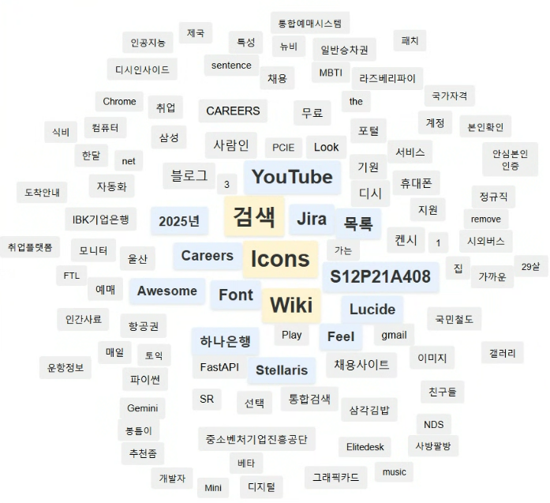
5. 이드 정보
이드 정보
기존의 가속 모드(전기 버튼) 결제 대신, 이 페이지에서 호감도 결제
호감도가 오를 수록 답변이 빠름(카톡 늦게 본다는 컨셉 = LLM 리소스 감소)
사용자 프로필
이드 프로필
사용자에 대한 이드의 인식
크롬 확장프로그램

Slide 16
기대효과
일정 관리, 메모 등 사용자 편의성 개선
기억에 기반한 응답으로 맞춤형 정보 제공
“친밀감-정보공유” 선순환 구조를 통한 사용자 신뢰 확보

